Slide 1

Zawody i specjalności nadwyżkowe i deficytowe na podkarpackim rynku pracy
kwiecień 2016

Slide 2
Poziom bezrobocia rejestrowanego

Slide 3
Stopa bezrobocia – marzec 2016 r.
w kraju 10,0%
w województwie podkarpackim 13,3 %
pomorskie
9,1%
warmińsko –
– mazurskie
16,5%
zachodniopomorskie
13,3%
kujawsko –
– pomorskie
13,6%
podlaskie
12,0%
wielkopolskie
6,3%
mazowieckie
8,5%
lubuskie
10,5%
łódzkie
10,5%
lubelskie
11,9%
dolnośląskie
8,9%
opolskie
10,3%
świętokrzyskie
12,7%
śląskie
8,2%
małopolskie
8,5%
podkarpackie
13,3%
w %
0
5
10
15
20
25 i powyżej
Stopa bezrobocia. Źródło: GUS.

Slide 4
Struktura bezrobotnych wg stażu pracy

Slide 5
Struktura bezrobotnych wg wykształcenia

Slide 6
Struktura bezrobotnych wg czasu pozostawania bez pracy

Slide 7
Struktura bezrobotnych z wykształceniem wyższym
wg czasu pozostawania bez pracy

Slide 8
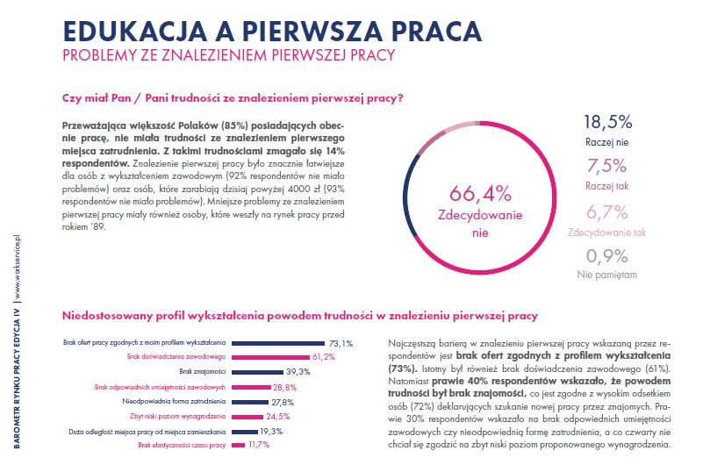
Absolwenci

Slide 9
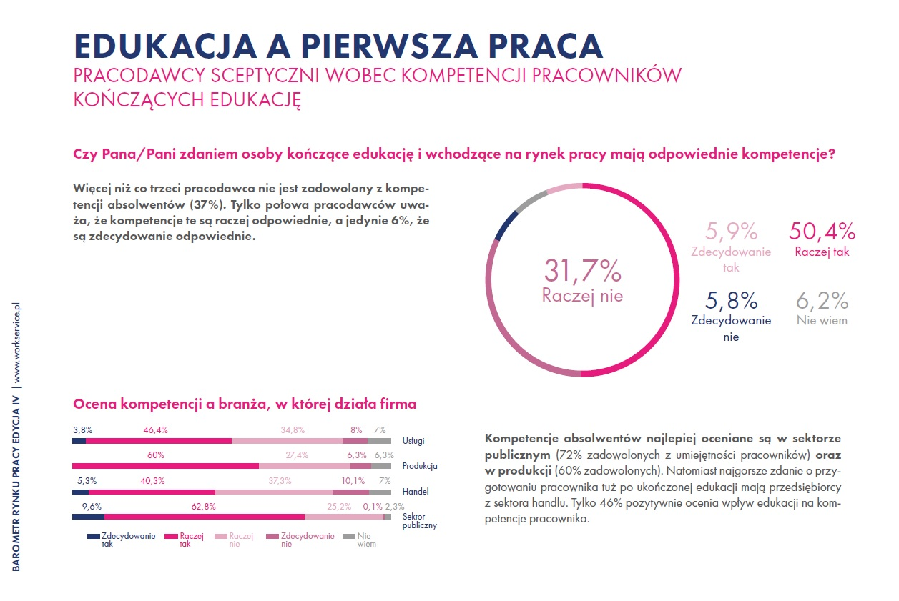

Slide 10
Architektura krajobrazu

Slide 11
Biologia

Slide 12
Ochrona środowiska

Slide 13
Odnawialne źródła energii i gosp. odpadami
Technik urządzeń i systemów energetyki odnawialnej
Liczba uczniów w roku szkolnym 2015/2016 | 430
Liczba szkół prowadzących kształcenie w zawodzie | 11
Liczba szkół planujących otworzenie kształcenia w zawodzie (2016/2017) | 4

Slide 14
Rolnictwo

Slide 15
Technologia żywności i żywienie człowieka

Slide 16
Ekonomia
Technik ekonomista
Liczba uczniów w roku szkolnym 2015/2016 | 2 703
Liczba szkół prowadzących kształcenie w zawodzie | 27

Slide 17
Dziennikarstwo i komunikacja społ.

Slide 18
Filologia polska

Slide 19
Filologia

Slide 20
Edukacja techniczno-informatyczna

Slide 21
Fizyka

Slide 22
Fizyka techniczna

Slide 23
Informatyka
Technik informatyk
Liczba uczniów w roku szkolnym 2015/2016 | 3 897
Liczba szkół prowadzących kształcenie w zawodzie | 38
Liczba szkół planujących otworzenie kształcenia w zawodzie (2016/2017) | 2

Slide 24
Informatyka i ekonometria

Slide 25
Inżynieria bezpieczeństwa

Slide 26
Inżynieria materiałowa

Slide 27
Matematyka

Slide 28
Mechatronika
Technik mechatronik
Liczba uczniów w roku szkolnym 2015/2016 | 1 653
Liczba szkół prowadzących kształcenie w zawodzie | 18
Liczba szkół planujących otworzenie kształcenia w zawodzie (2016/2017) | 1

Slide 29
Systemy diagnostyczne w medycynie

Slide 30
Dietetyka

Slide 31
Elektroradiologia

Slide 32
Fizjoterapia

Slide 33
Kierunek lekarski

Slide 34
Pielęgniarstwo

Slide 35
Położnictwo

Slide 36
Ratownictwo medyczne

Slide 37
Zdrowie publiczne

Slide 38
Edukacja artystyczna w zakresie sztuki muzycznej
Instrumentalistyka
Jazz i muzyka rozrywkowa

Slide 39
Nauki o rodzinie

Slide 40
Pedagogika

Slide 41
Prawo

Slide 42
Europeistyka

Slide 43
Administracja

Slide 44
Archeologia

Slide 45
Filozofia

Slide 46
Historia

Slide 47
Kulturoznawstwo

Slide 48
Muzeologia

Slide 49
Politologia

Slide 50
Praca socjalna

Slide 51
Socjologia

Slide 52
Turystyka historyczna i kulturowa
Turystyka i rekreacja
Technik obsługi turystycznej
Liczba uczniów w roku szkolnym 2015/2016 | 557
Liczba szkół prowadzących kształcenie w zawodzie | 11
Liczba szkół planujących otworzenie kształcenia w zawodzie (2016/2017) | 1

Slide 53
Grafika

Slide 54
Wychowanie fizyczne

Slide 55
Biotechnologia

Slide 56
Zawody o znacznej liczbie bezrobotnych długotrwale z wykształceniem wyższym
specjaliści | bezrobotni długotrwale | bezrobotni ogółem | oferty pracy | w tym subsydia
Ekonomista | 351 | 1125 | 24 | 4
Specjalista administracji publicznej | 345 | 1305 | 34 | 20
Pedagog | 172 | 685 | 47 | 35
Specjalista ds. organizacji usług gastronomicznych hotelarskich i turystycznych | 172 | 627 | 8 | 6
Specjalista ds. marketingu i handlu | 150 | 354 | 217 | 84
Spec.ds badań społeczno-ekonomicznych | 111 | 253 | 5 | 5
Pielęgniarka | 83 | 224 | 203 | 50
Nauczyciel języka obcego | 77 | 310 | 44 | 7
Socjolog | 77 | 316 | 1 | 1

Slide 57
Rejestrowany w PUP popyt na zawody i specjalności
o wykształceniu wyższym
specjaliści | oferty ogółem | bezrobotni ogółem | bezrobotni długotrwale powyżej 12 miesięcy | w tym subsydia
Doradca finansowy | 344 | 30 | 4 | 11
Specjalista do spraw sprzedaży | 268 | 52 | 15 | 66
Fizjoterapeuta | 222 | 204 | 26 | 160
Specjalista ds. marketingu i handlu | 217 | 354 | 150 | 84
Archiwista | 212 | 25 | 9 | 204
Pielęgniarka | 203 | 224 | 83 | 50
Wychowawca w plac.oświat.wych.i opiekuń. | 178 | 54 | 19 | 150
Nauczyciel przedszkola | 120 | 160 | 68 | 61
Grafik komputerowy DTP | 112 | 24 | 8 | 54
Asystent prawny | 102 | 119 | 10 | 88

Slide 58
Rejestrowany w PUP popyt na zawody i specjalności o wykształceniu wyższym w 2015 r.
specjaliści | oferty ogółem | bezrobotni ogółem | bezrobotni długotrwale powyżej 12 miesięcy | w tym subsydia
Inż. budownictwa - budownictwo ogólne | 87 | 213 | 27 | 47
Lektor języka obcego | 83 | 13 | 3 | 6
Specjalista do spraw kadr | 83 | 26 | 8 | 41
Programista aplikacji | 74 | 20 | 3 | 24
Doradca inwestycyjny | 69 | 2 | 1 | 0
Wykładowca na kursach (edukator, trener) | 67 | 3 | 0 | 1
Psycholog | 57 | 43 | 5 | 23
Specjalista kontroli jakości | 52 | 22 | 4 | 24
Opiekun klienta | 50 | 6 | 2 | 10
Dziennikarz | 50 | 90 | 16 | 29
Specjalista do spraw logistyki | 48 | 115 | 17 | 19

Slide 59
Wyniki badania „barometr zawodów”
Zniżkowe:
Edukacja i oświata
Produkcja sprzętu gospodarstwa domowego
Rolnictwo, leśnictwo, łowiectwo
Produkcja odzieży

Slide 60
Nadwyżki pracowników w województwie podkarpackim
Nadwyżki:
technicy budownictwa, elektrycy, elektronicy
i informatycy bez umiejętności praktycznych
i uprawnień
ekonomiści, specjaliści do spraw zarządzania
pedagodzy, psychologowie, politolodzy, filozofowie, specjaliści stosunków międzynarodowych oraz europeistyki, historycy i socjologowie
pracownicy edukacji

Slide 61
Wyniki badania „barometr zawodów”
Rozwojowe
Handel i usługi
Budownictwo
Sektor IT
Służba zdrowia i opieka społeczna
Sektor usług finansowych
Sektor usług turystycznych i gastronomicznych

Slide 62
Pracownicy poszukiwani w województwie podkarpackim
Zapotrzebowanie:
Specjaliści budownictwa lądowego, kierownicy budowy
z uprawnieniami, pracownicy średniego personelu technicznego
Samodzielni księgowi
Wyższy i średni personel medyczny
Przedstawiciele handlowi
Szefowie kuchni i menedżerowie produktu
Małe firmy rolnicze, realizujących ideę zaawansowanego przetwórstwa żywności

Slide 63
Dziękuję za uwagę

